Slide 1
網頁架設操作
資工一Ｂ 徐翊豪

Slide 2
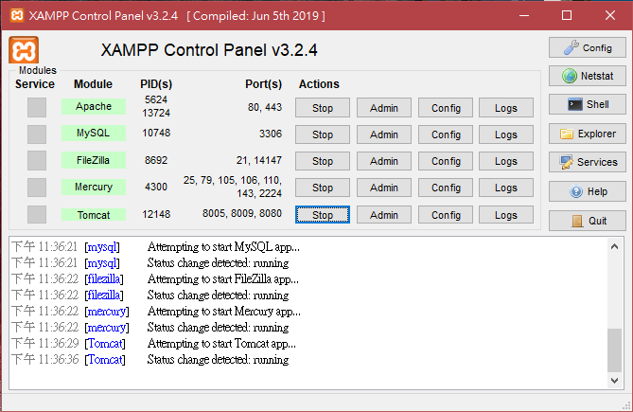

Slide 3
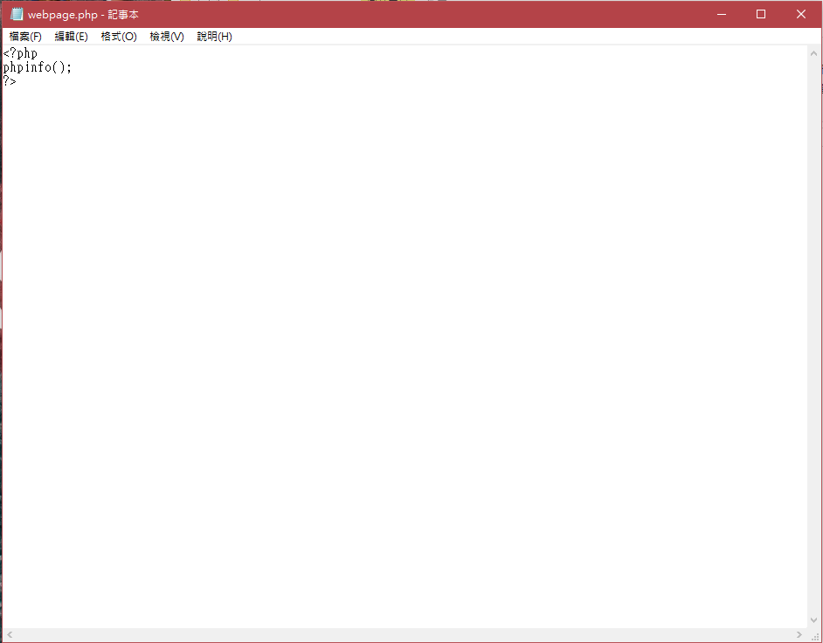

Slide 4
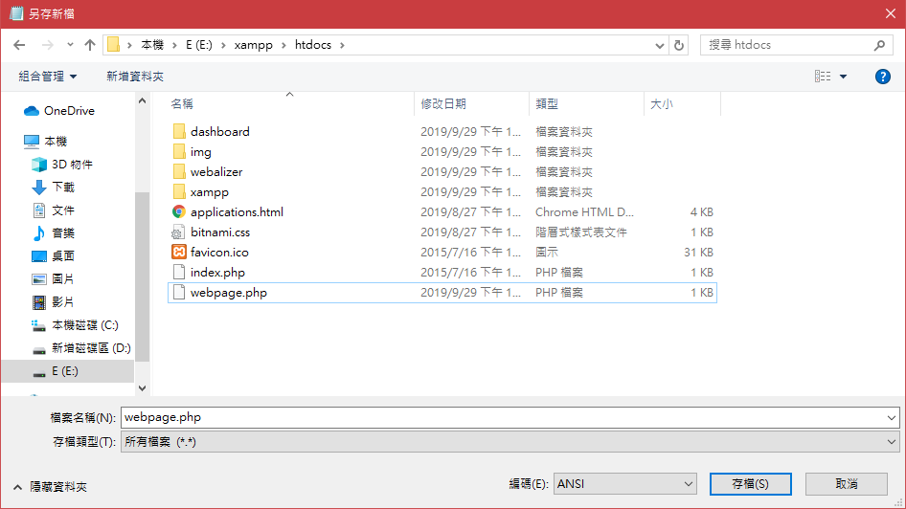

Slide 5
